Slide 1
МУНИЦИПАЛЬНОЕ БЮДЖЕТНОЕ ОБЩЕОБРАЗОВАТЕЛЬНОЕ УЧРЕЖДЕНИЕ
СРЕДНЯЯ ОБЩЕОБРАЗОВАТЕЛЬНАЯ ШКОЛА «ГОРКИ-X» (ДОШКОЛЬНОЕ ОТДЕЛЕНИЕ)

Slide 2
ПЯТЫЙ МОДУЛЬ

Slide 3
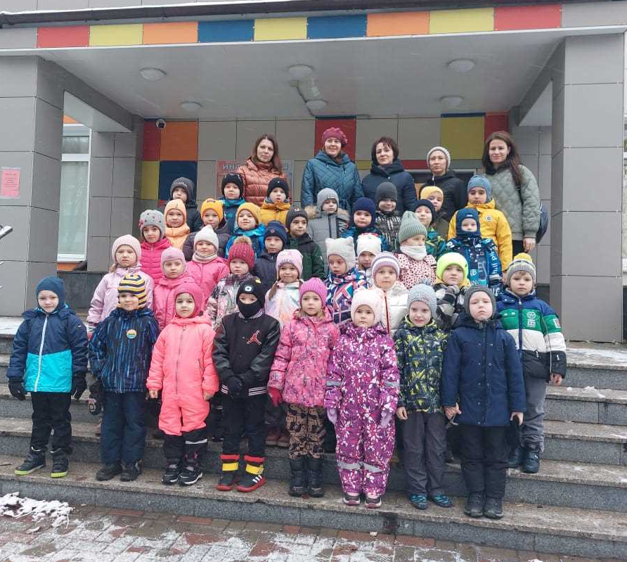
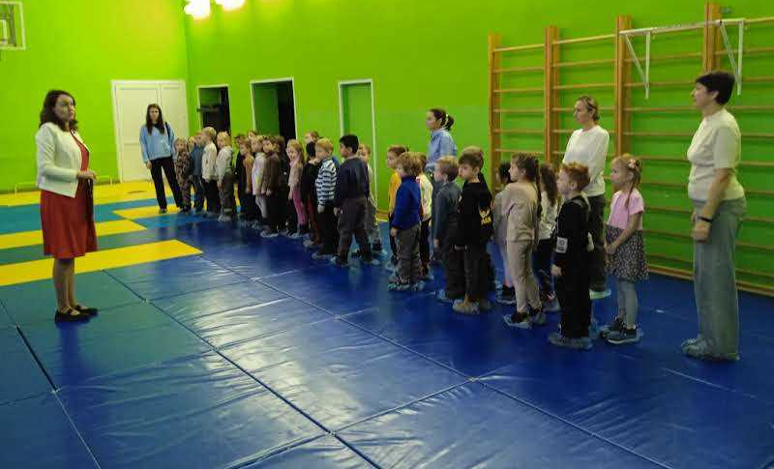
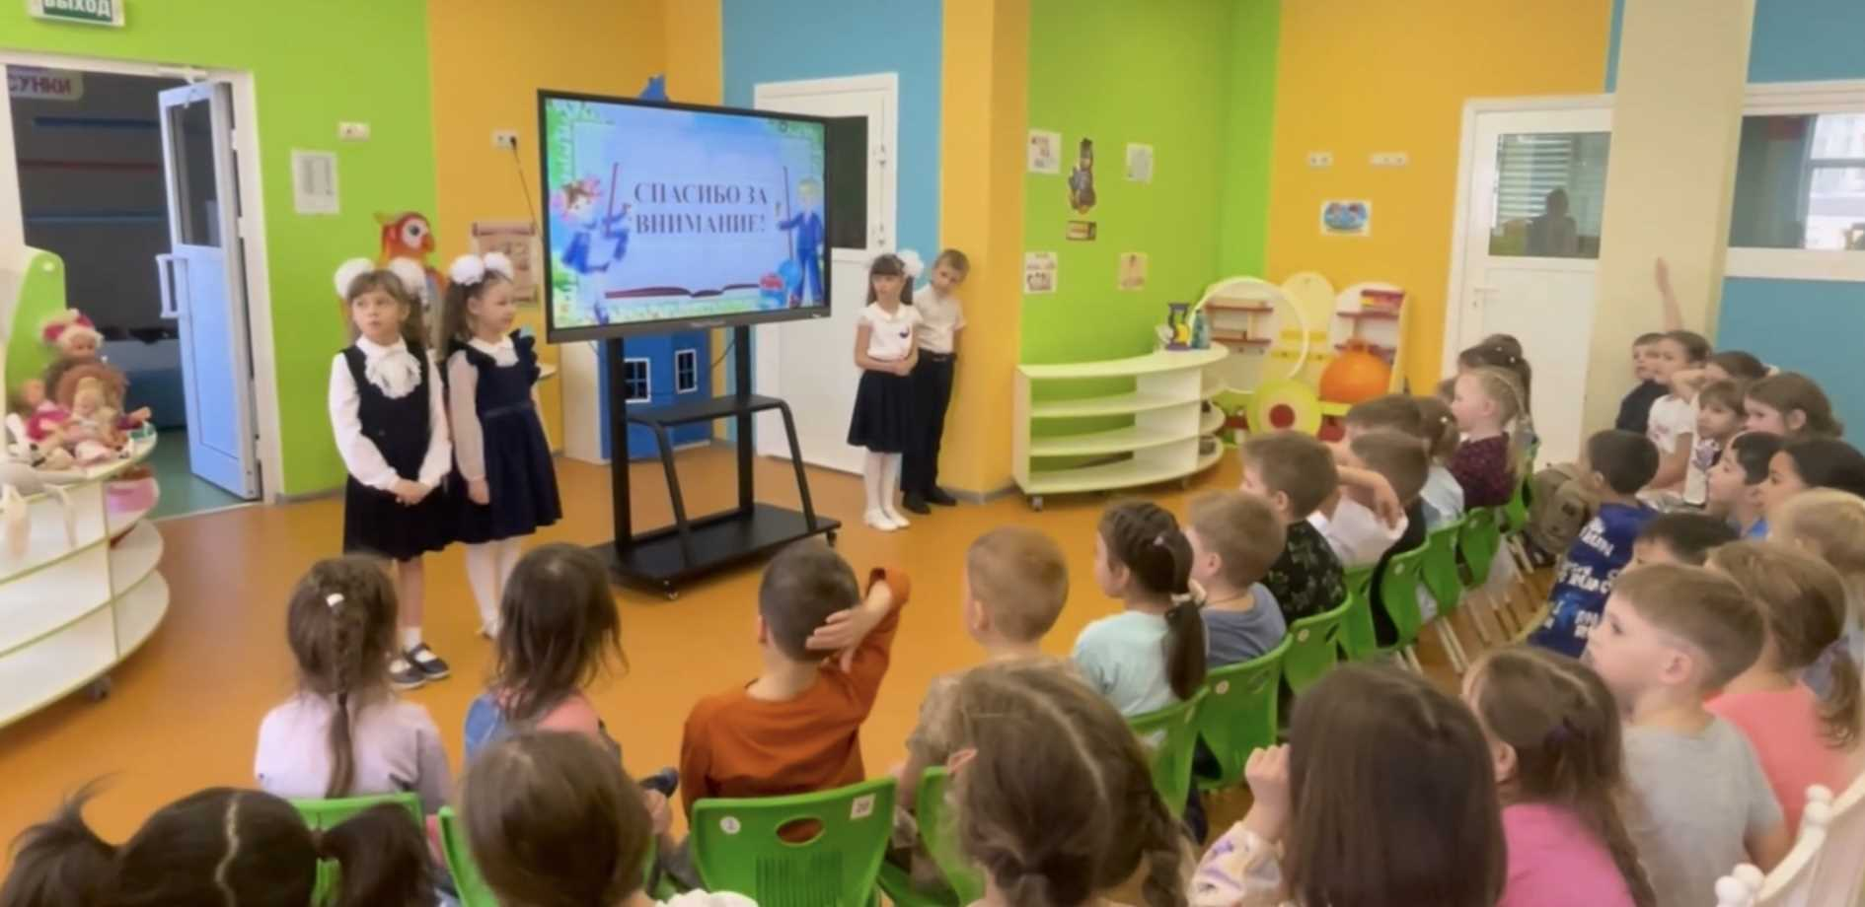
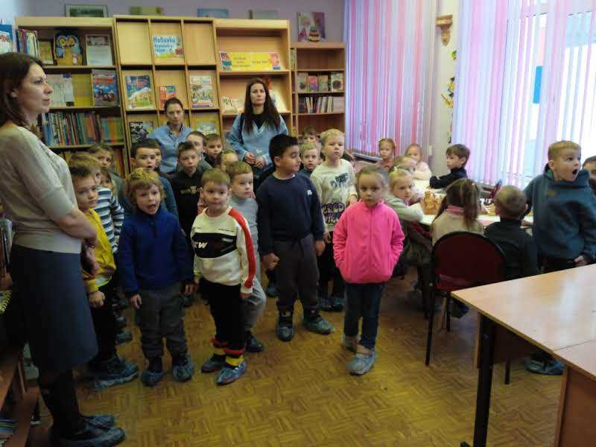
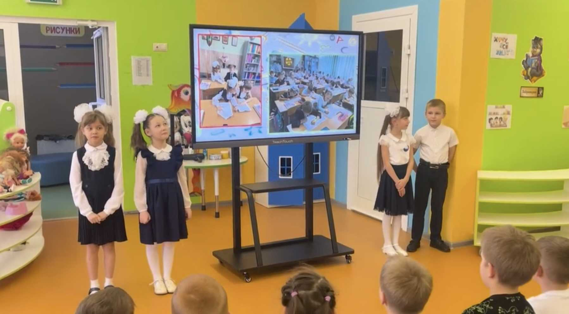
25.02.2025-02.03.2025
Ступеньки к школе
Экскурсия в начальную школу.
Первоклассники делятся опытом учёбы в школе.

Slide 4
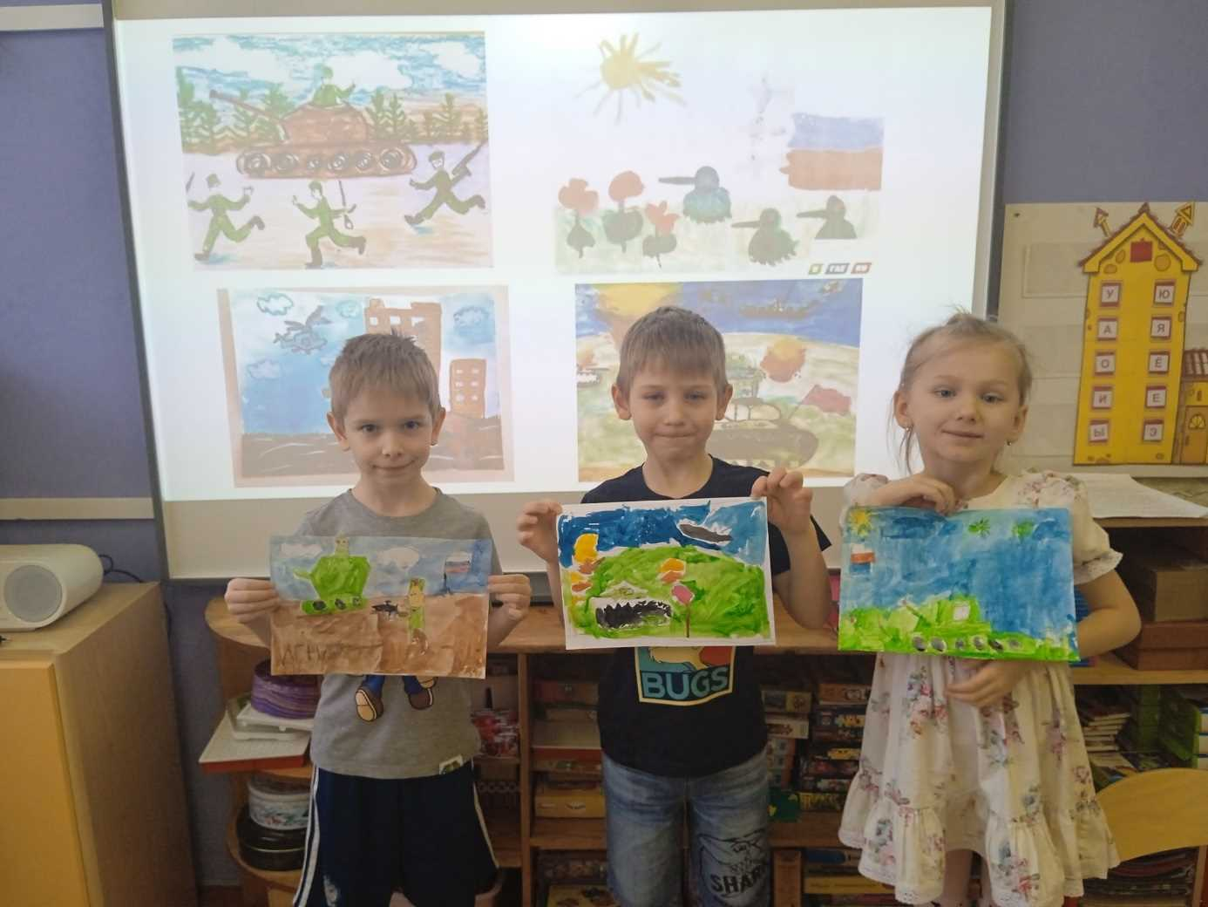
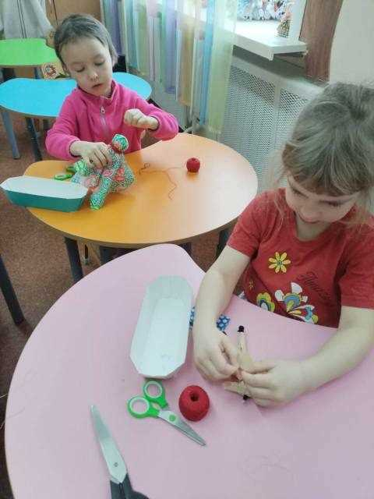
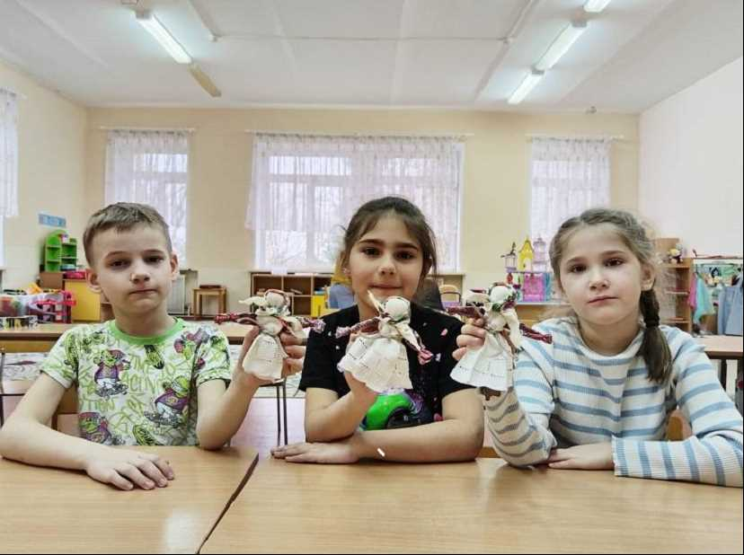
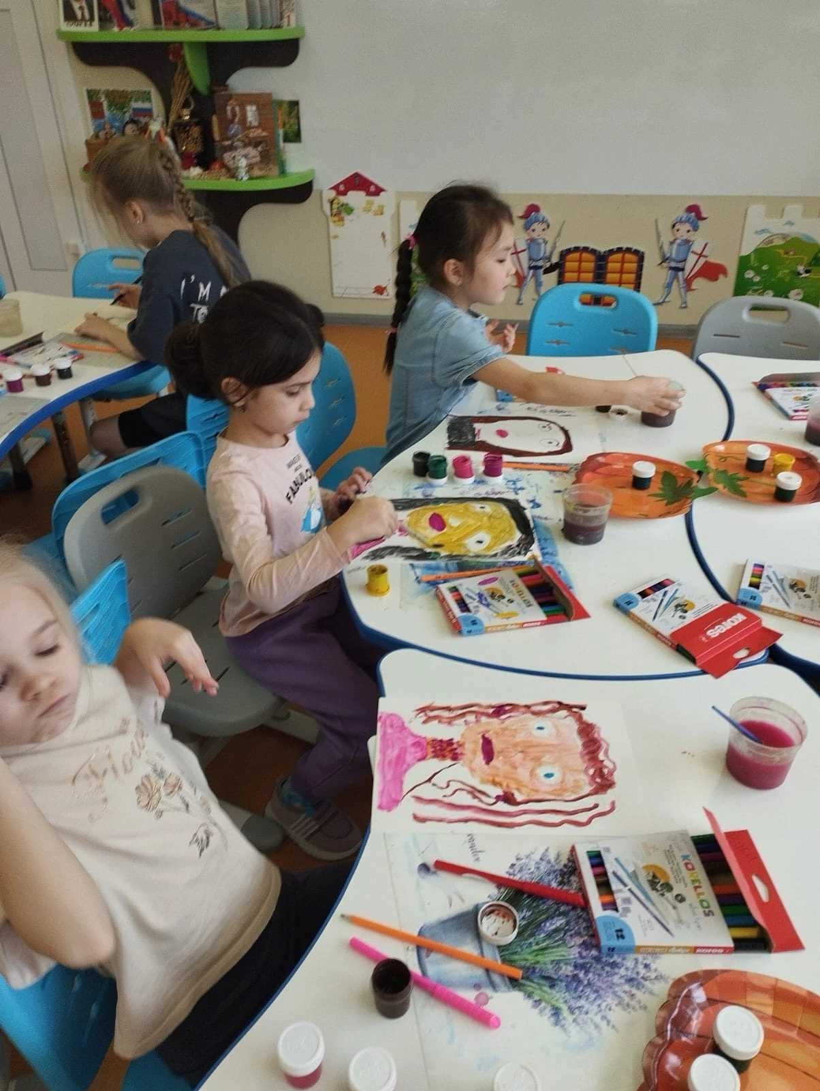
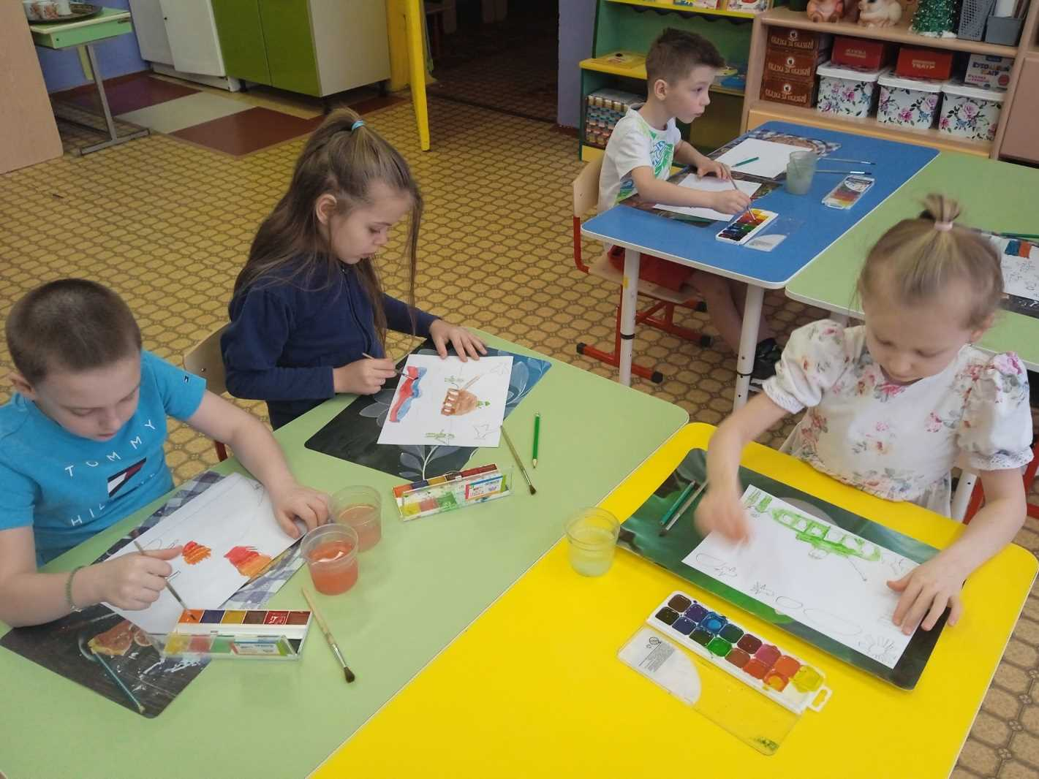
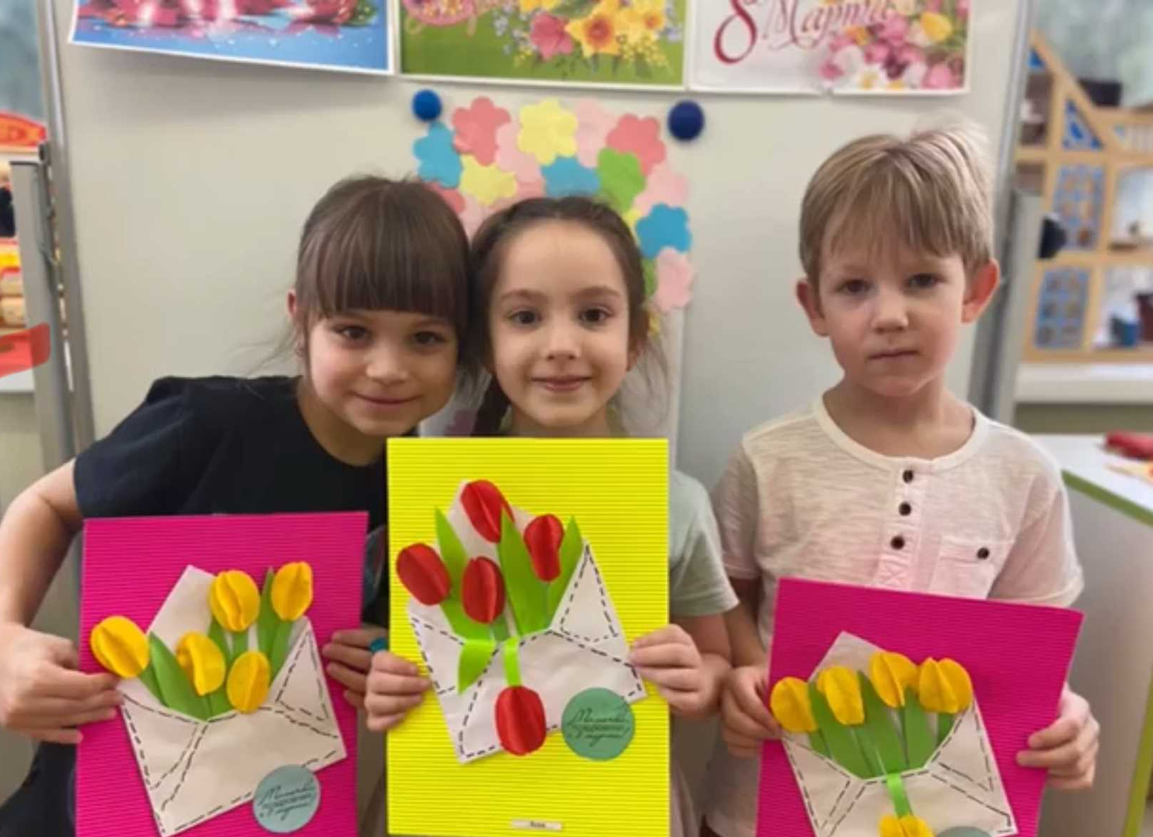
03.03.2025-09.03.202
Творческая лаборатория
Продуктивная деятельность

Slide 5
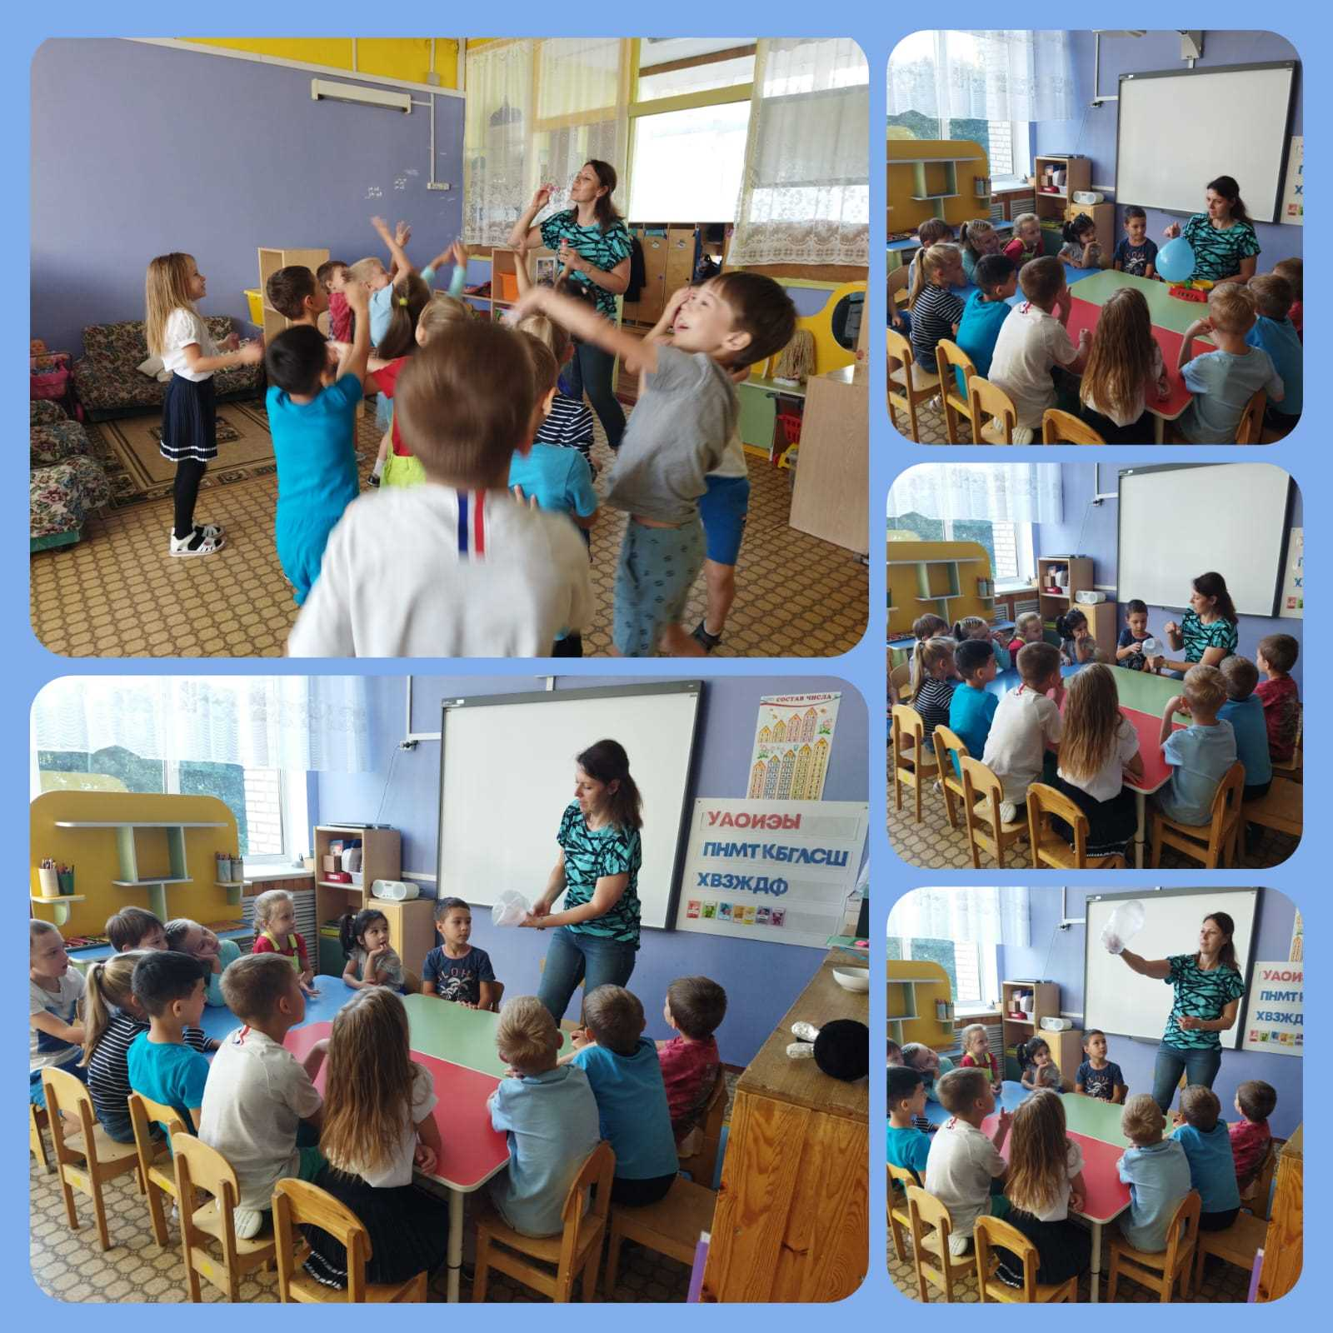
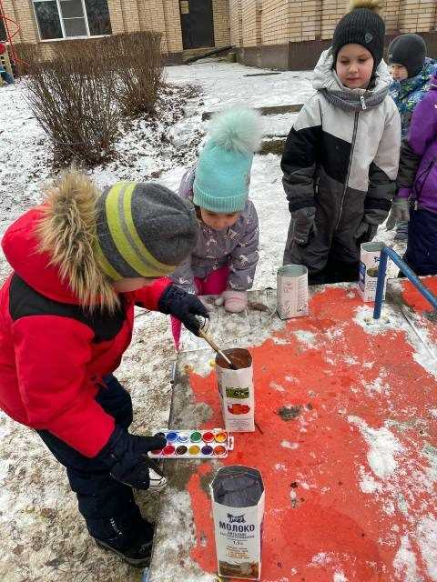
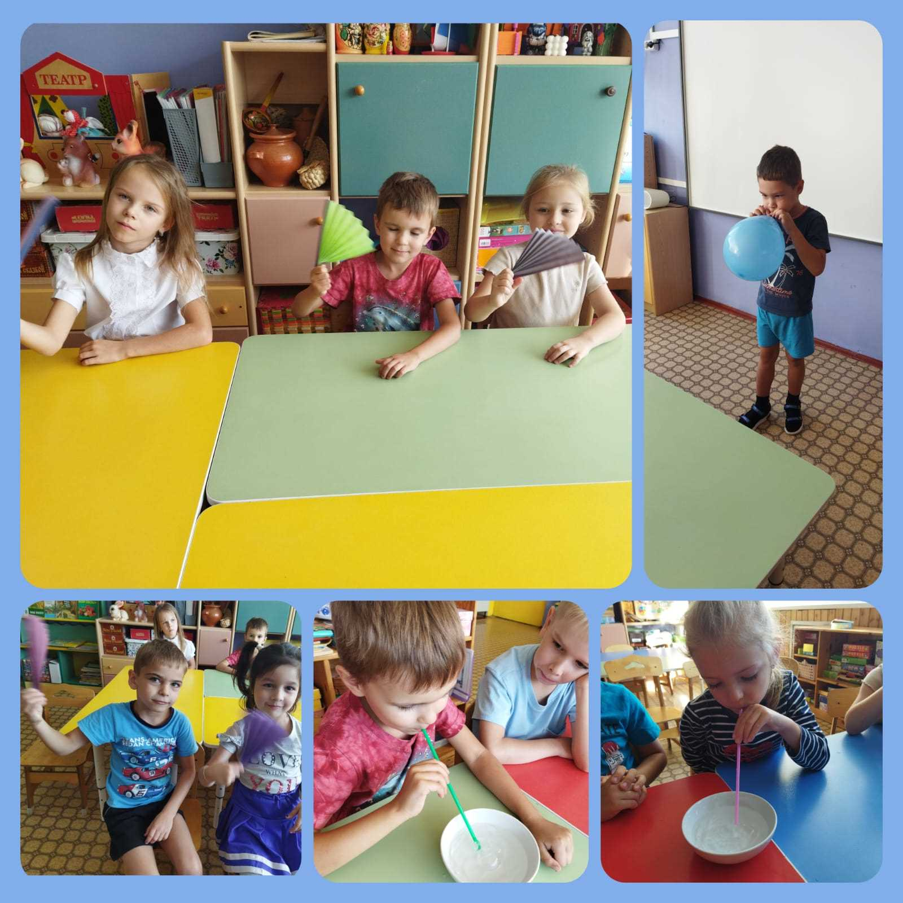
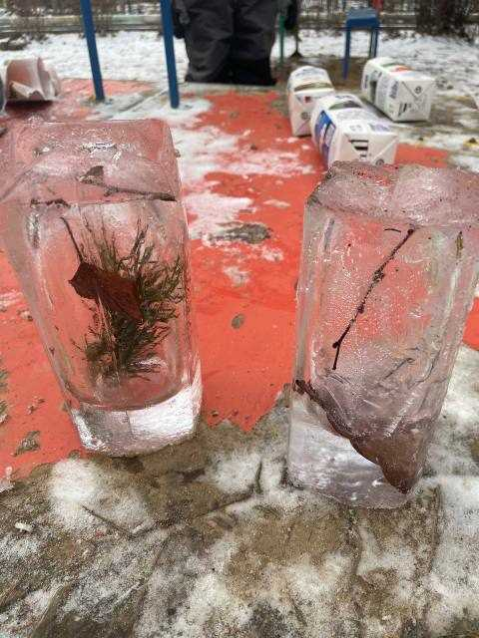
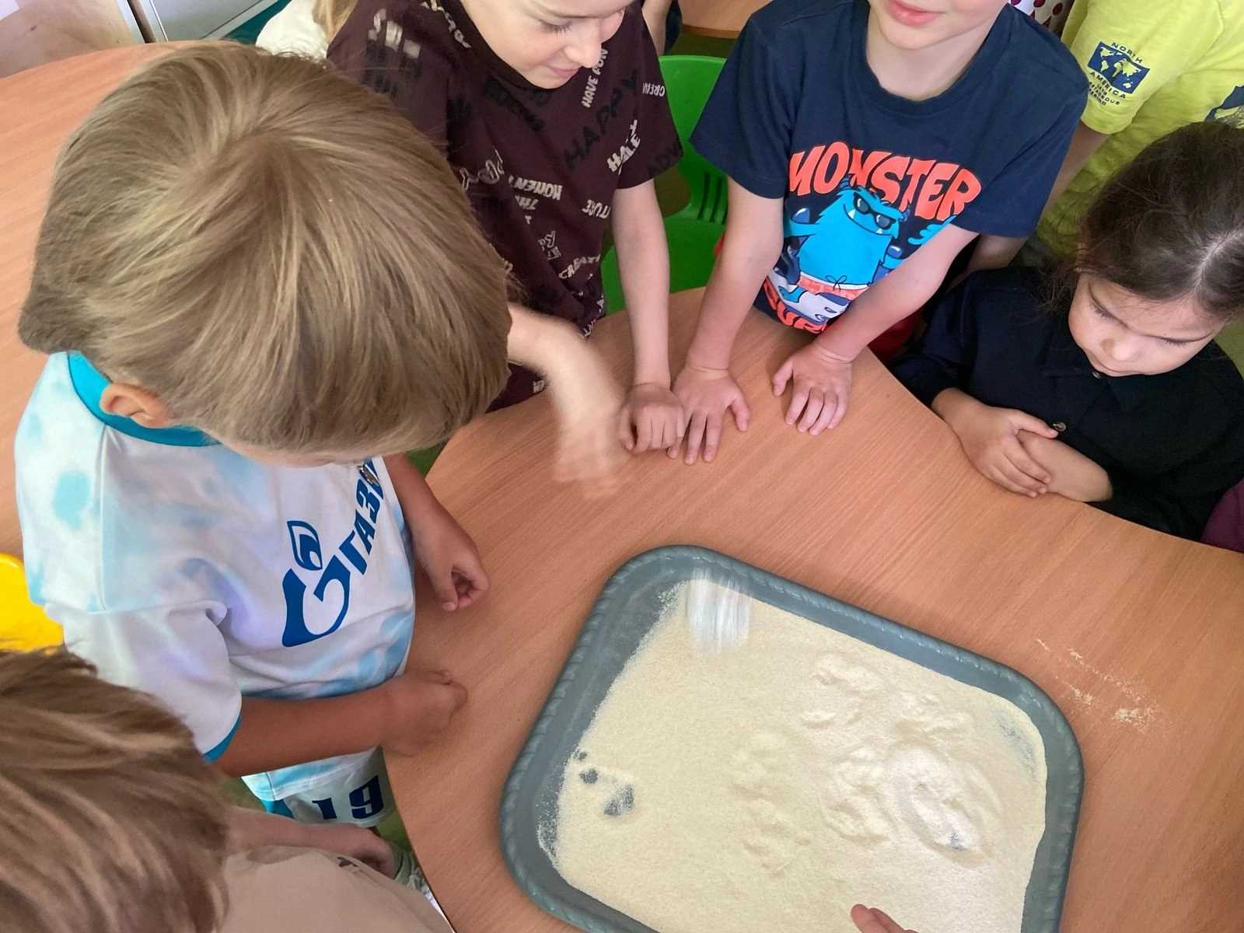
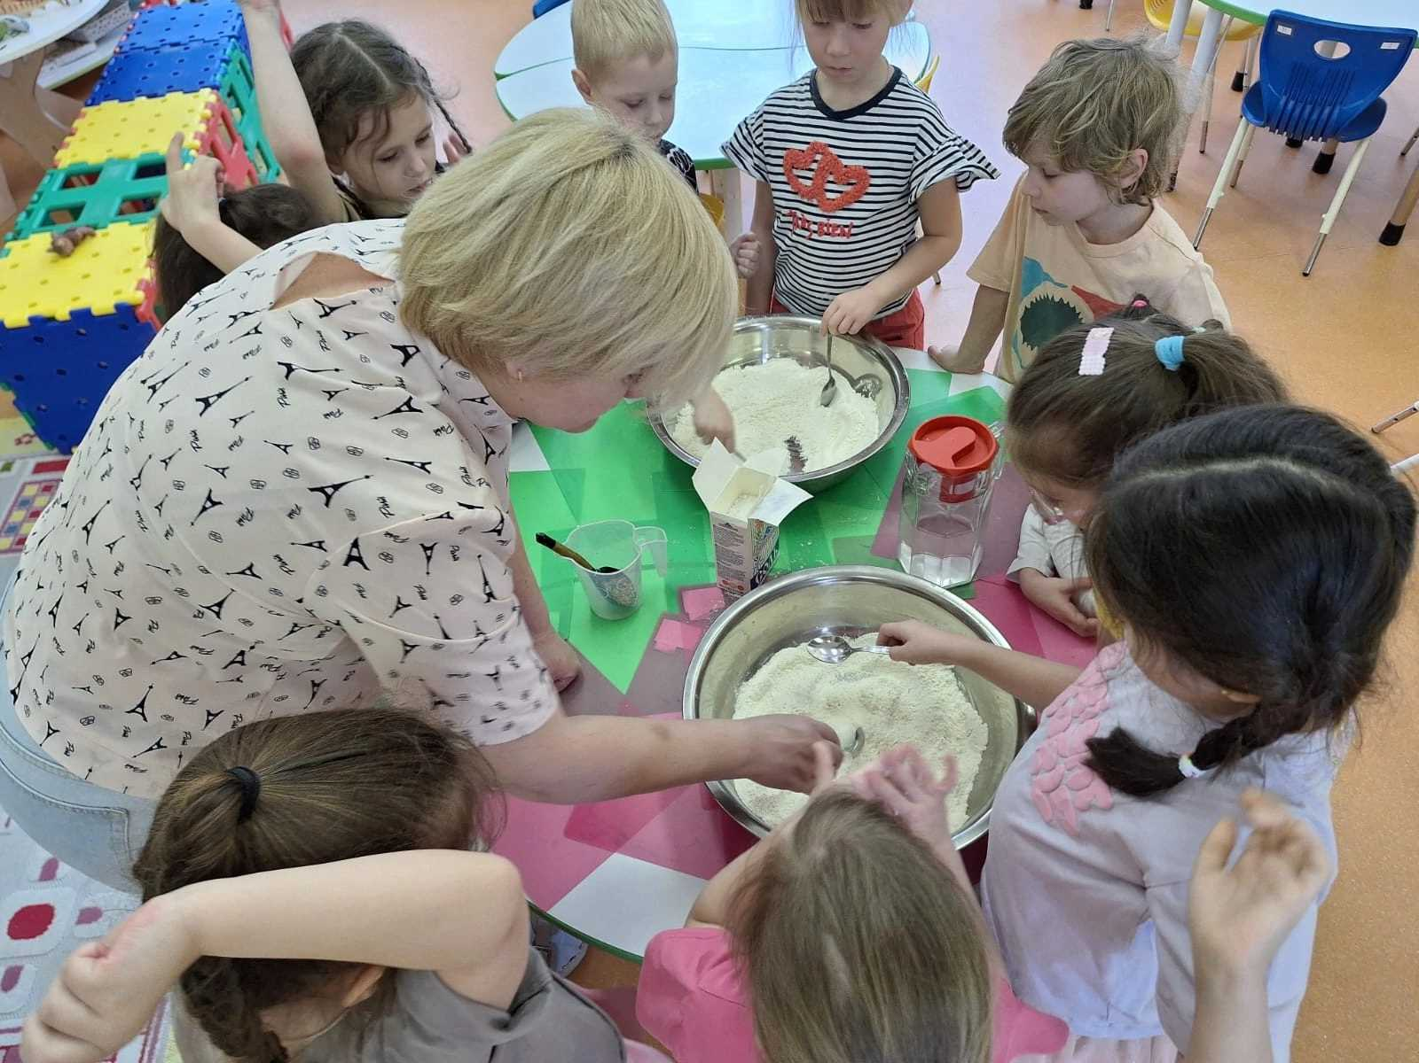
11.03.2025-16.03.2025
Экспериментариум
Опытно-экспериментальная деятельность

Slide 6
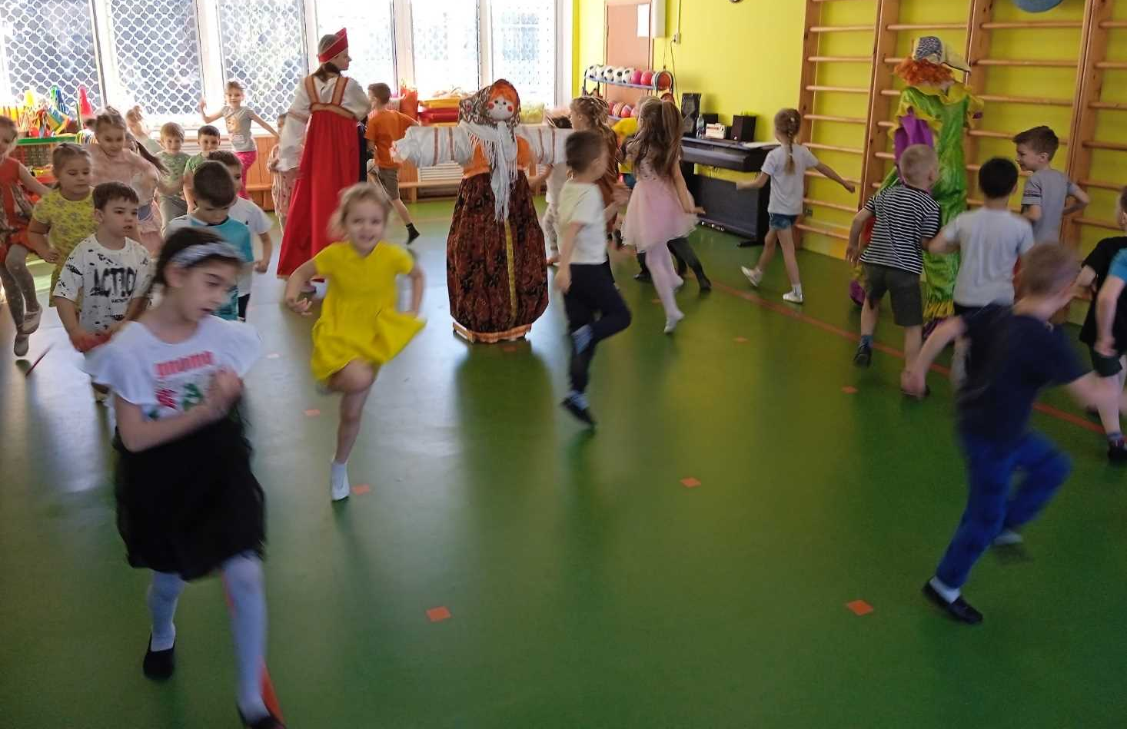
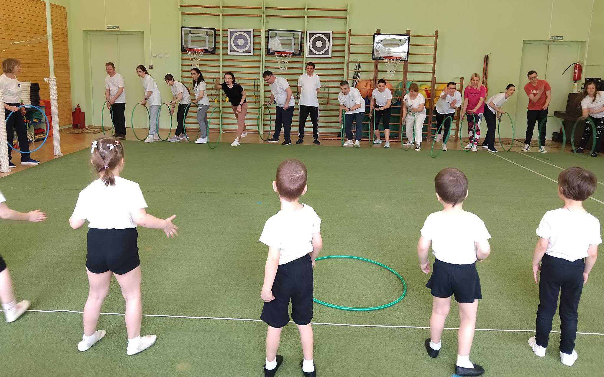
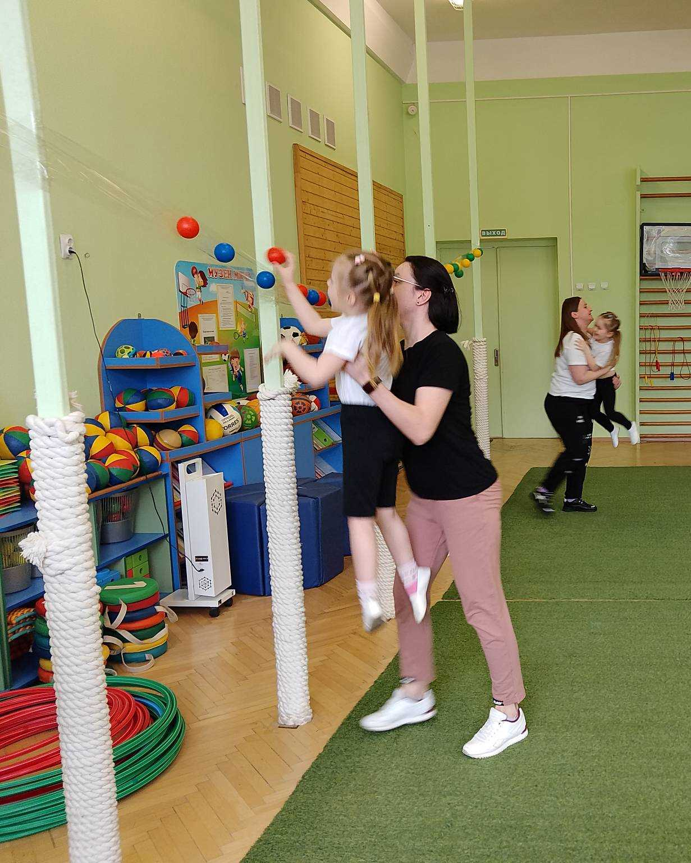
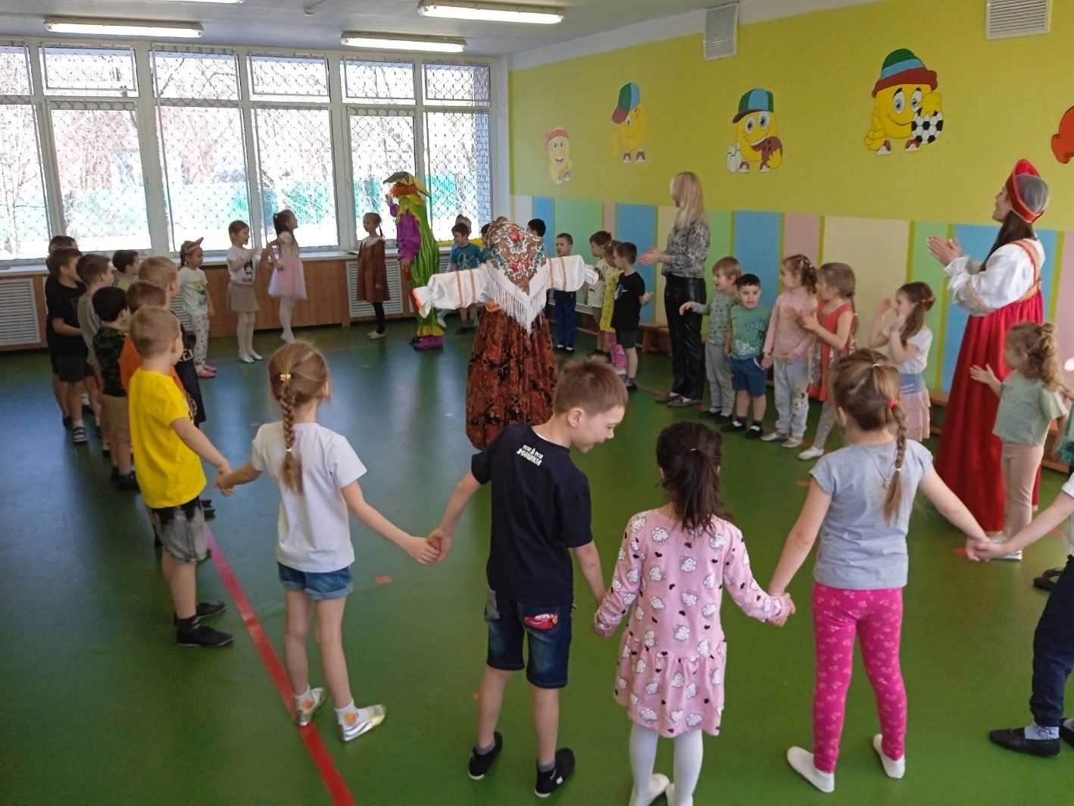
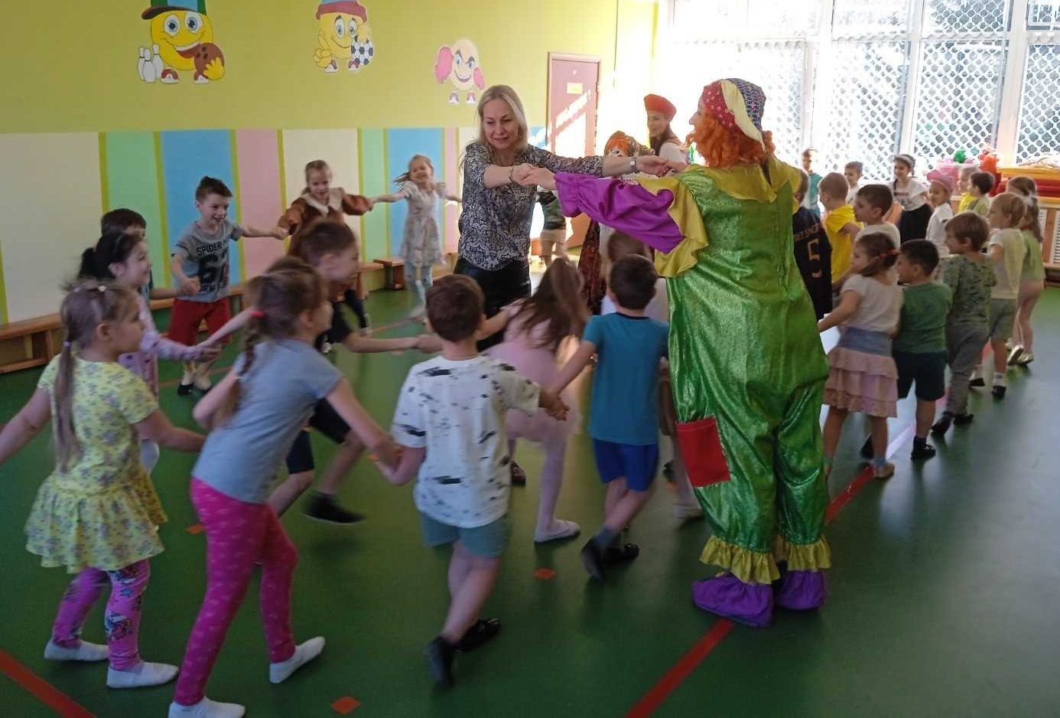
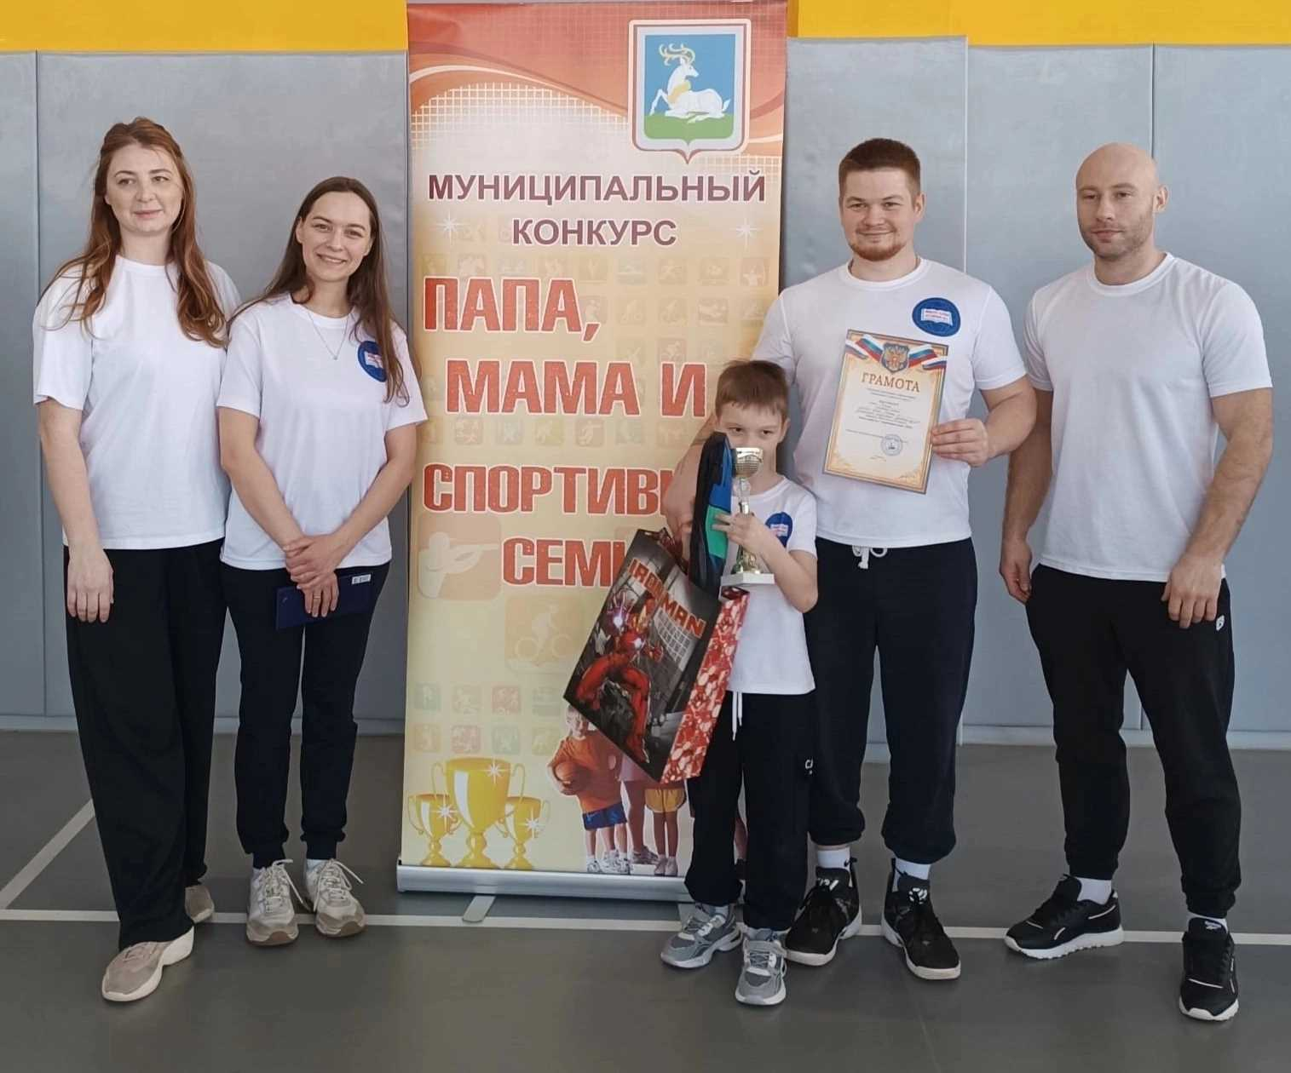
17.03.2025-23.03.2025
Спортивная карусель
«Папа, мама, я –спортивная семья» спортивное развлечение с родителями
Праздничное мероприятие «Широкая Масленица».

Slide 7
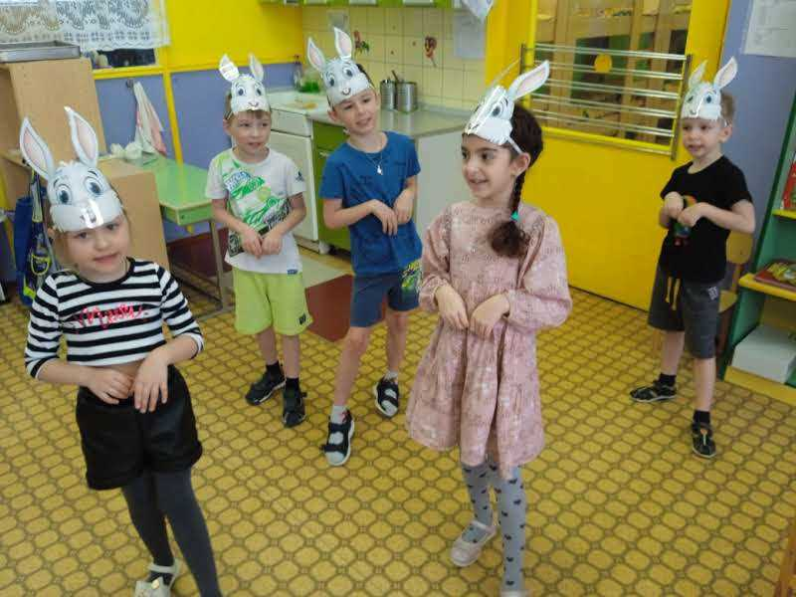
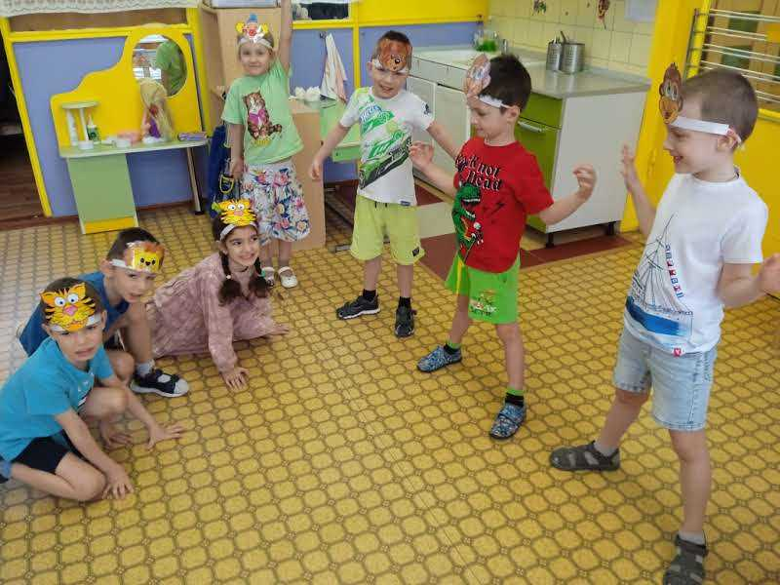
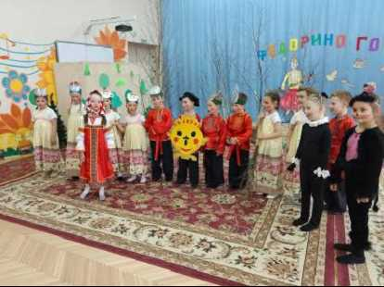
24.03.2025-30.03.2025 Театр детей
Спектакли

Slide 8
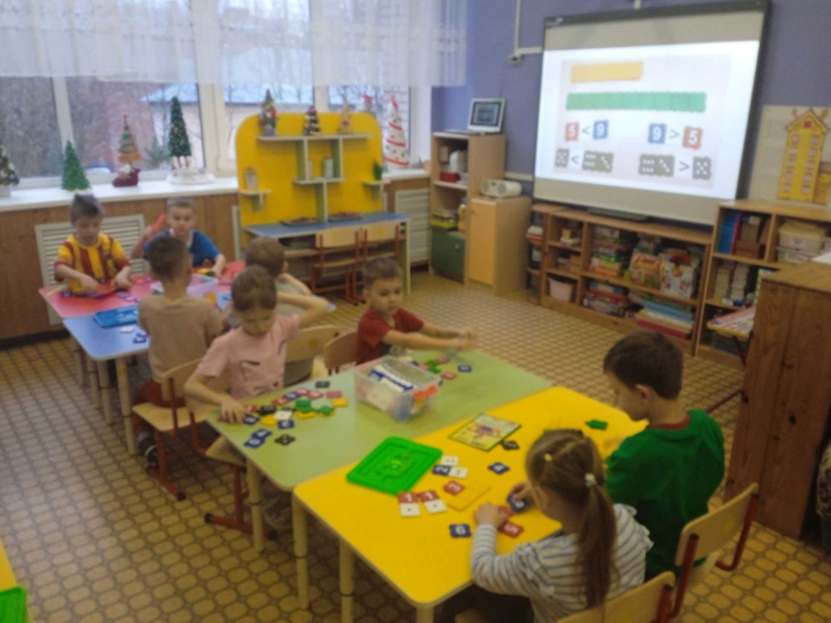
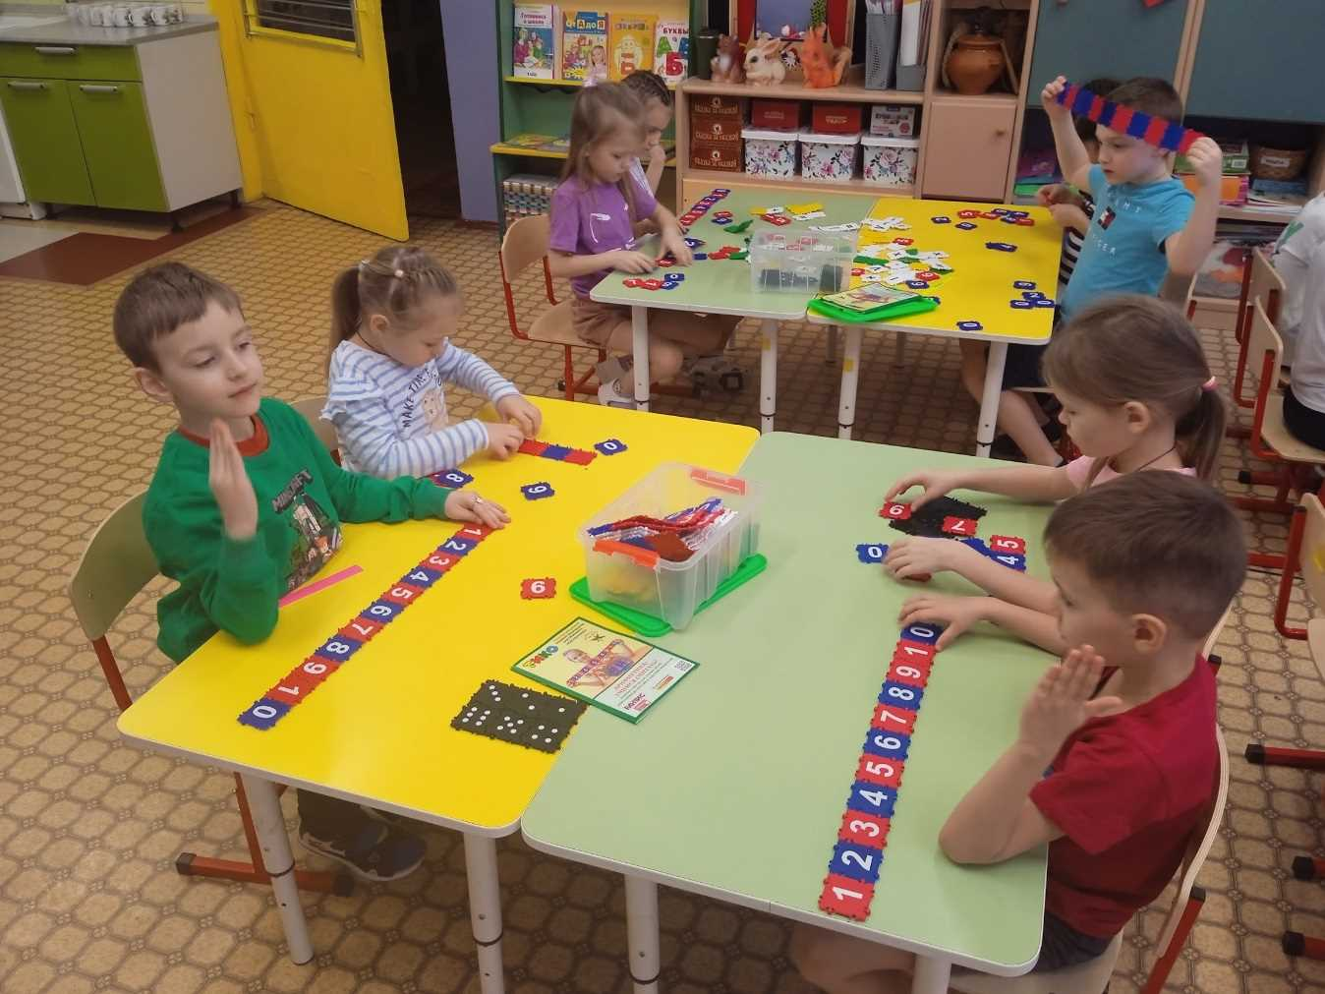
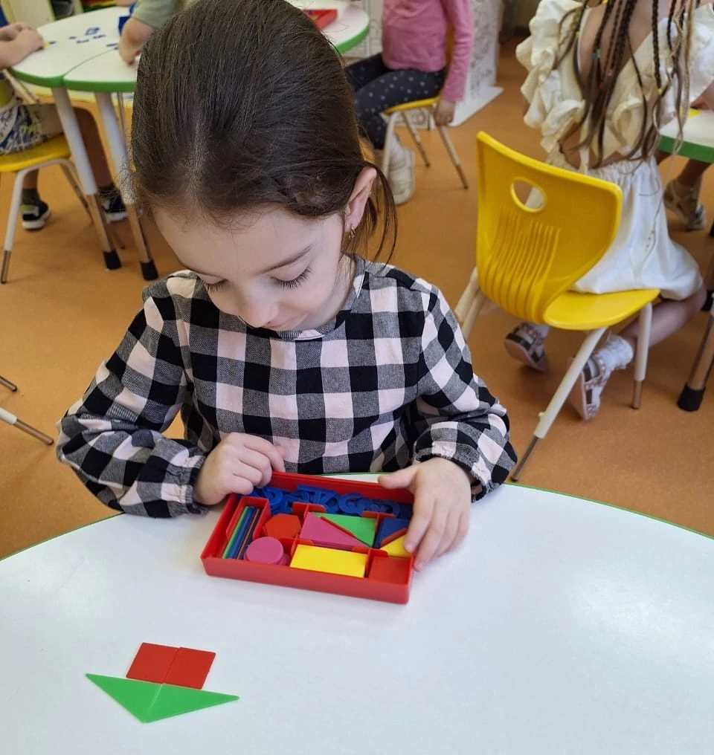
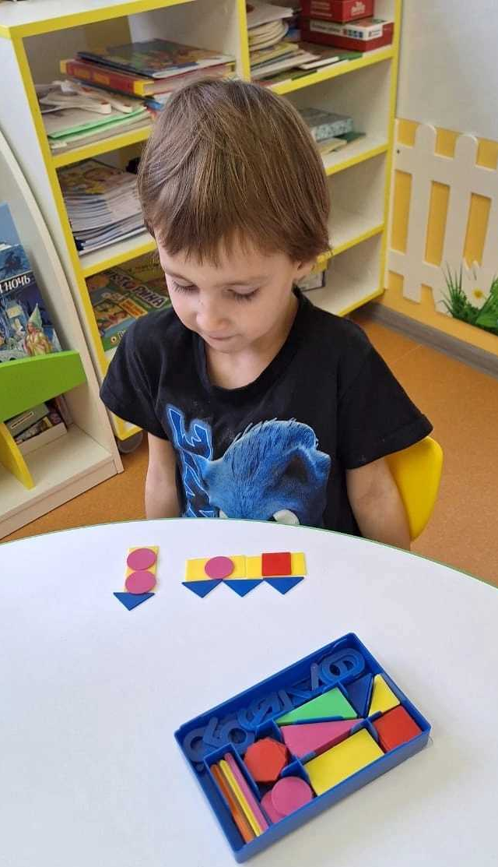
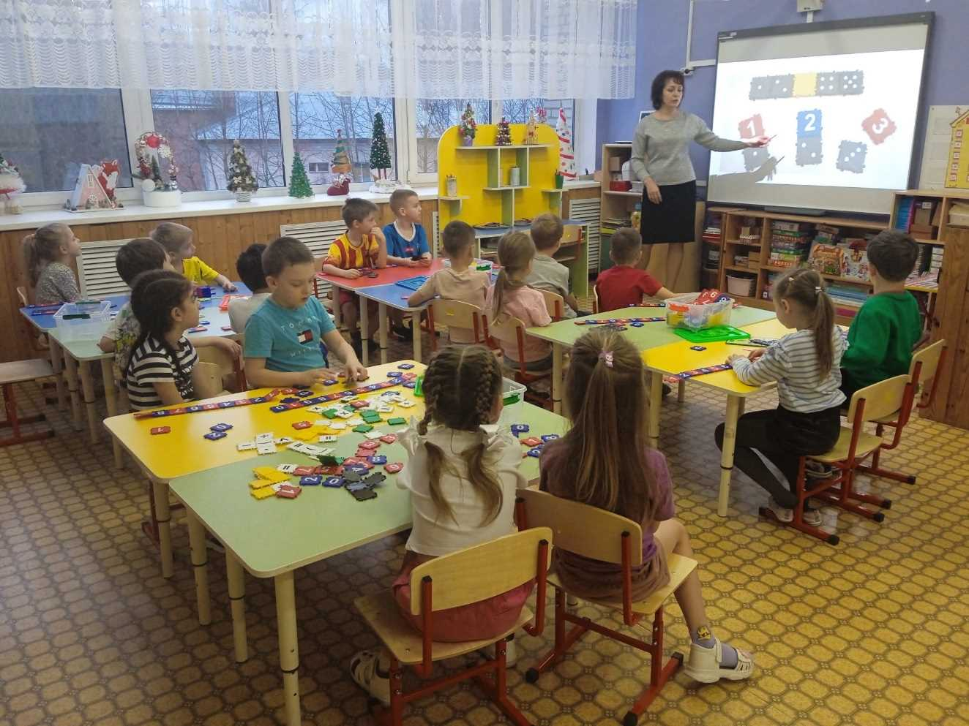
31.03.2025-06.04.2025
Увлекательная математика
ФЭМП
ФЭМП с использованием
конструктора «ТИКО».

Slide 9
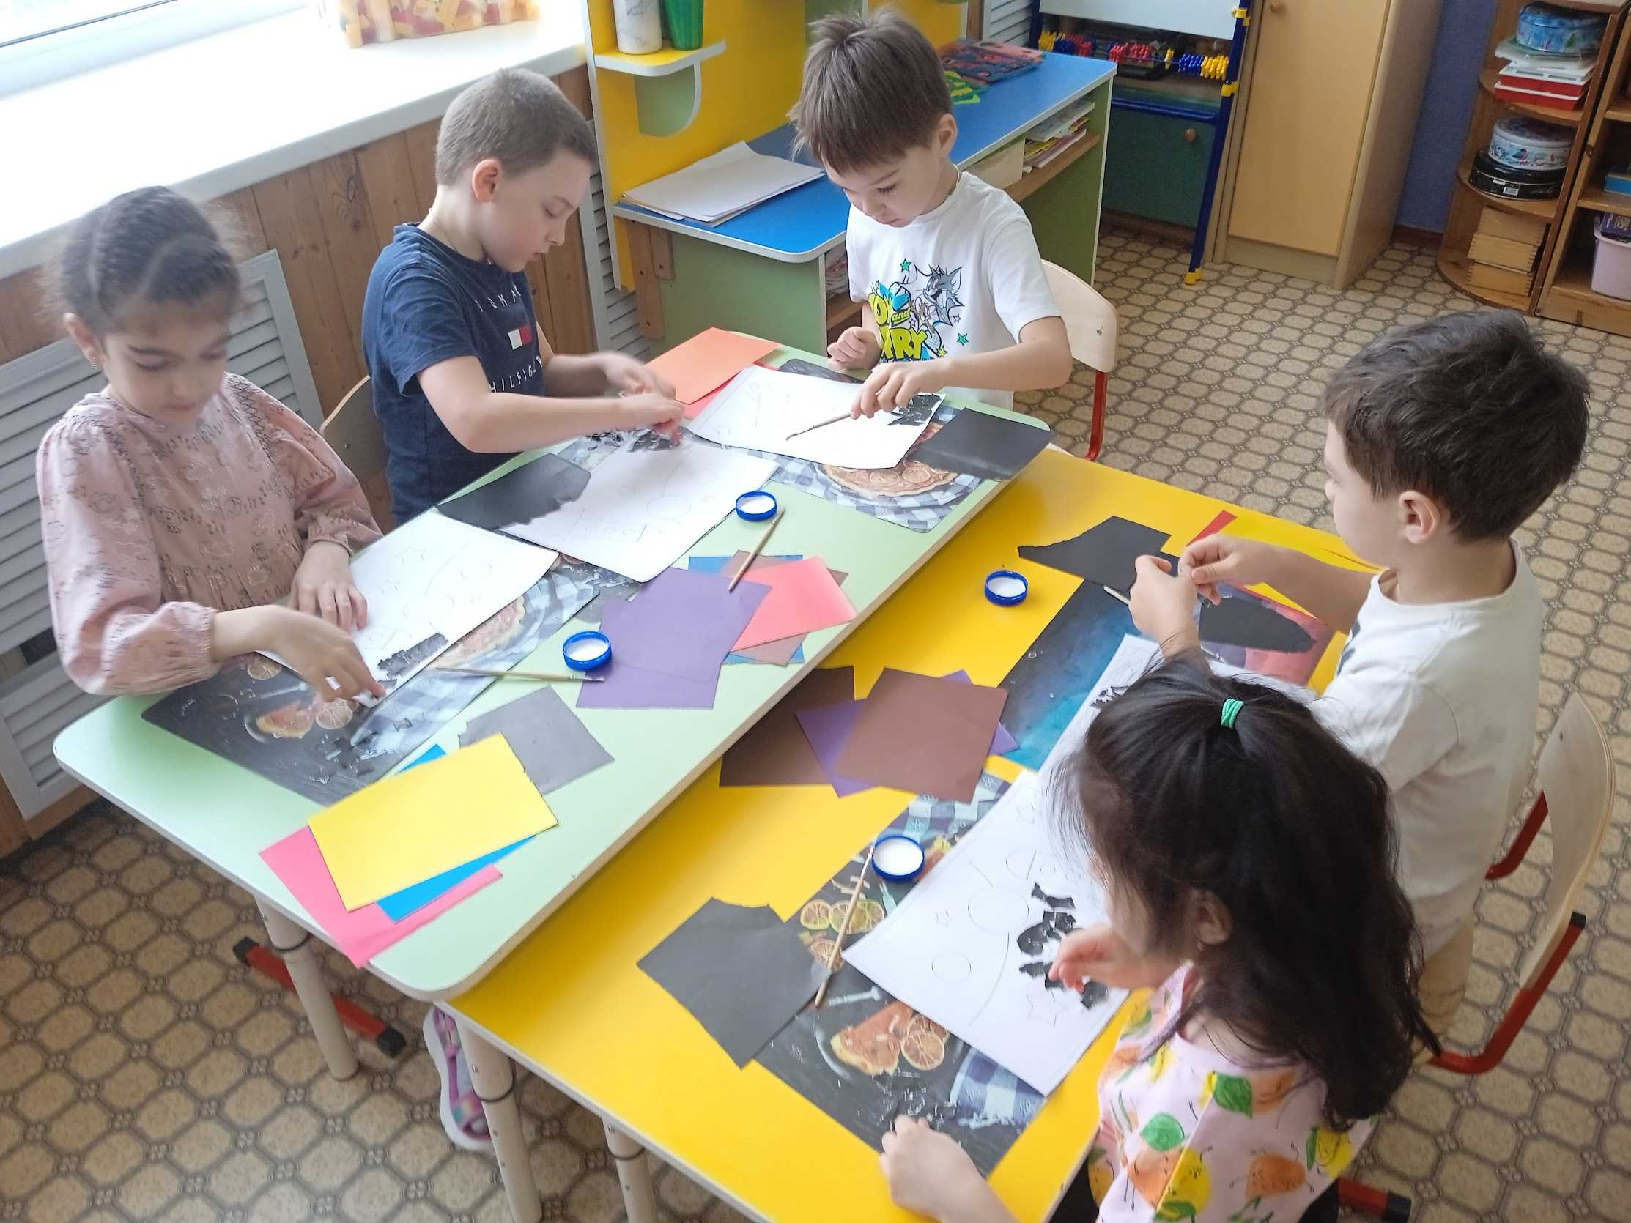
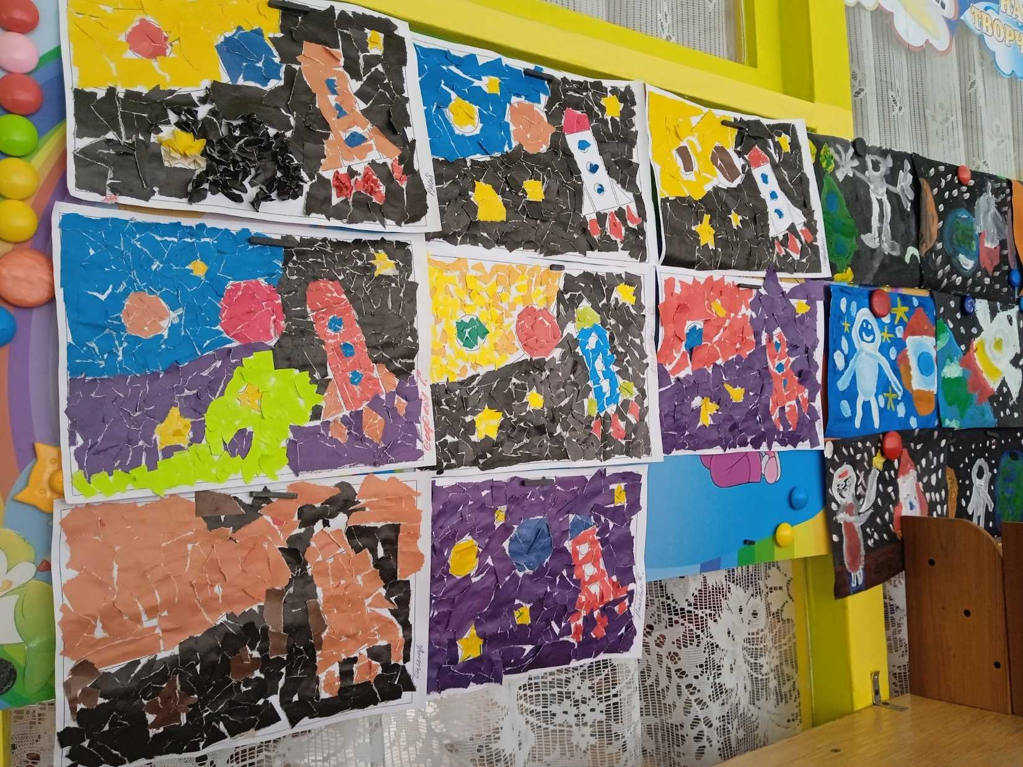
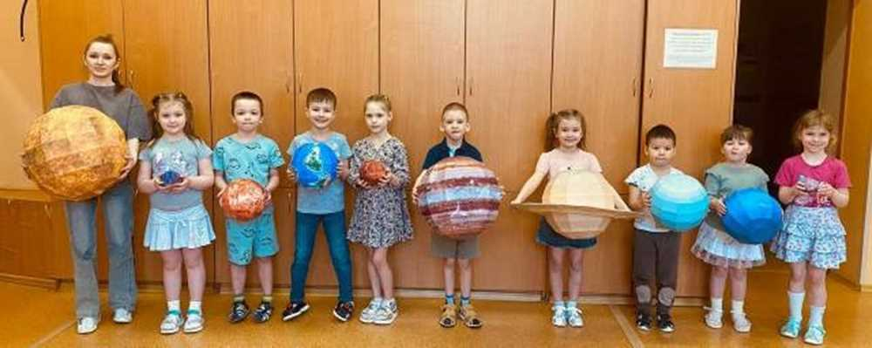
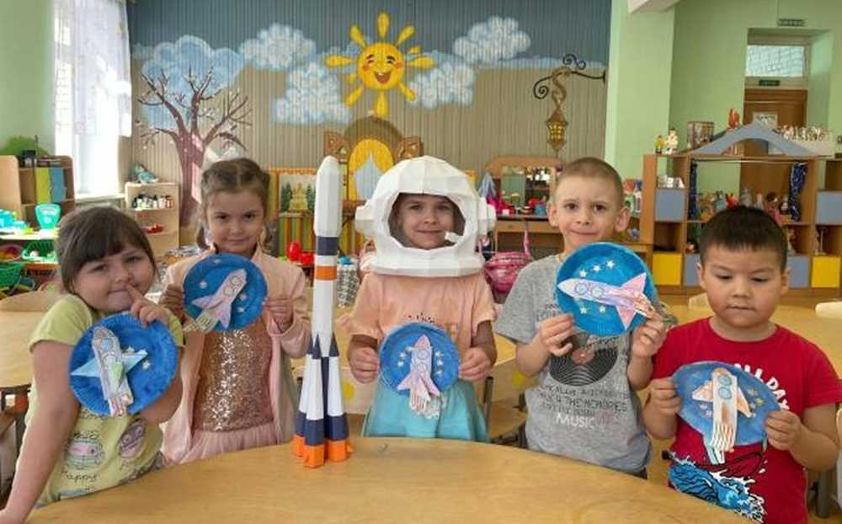
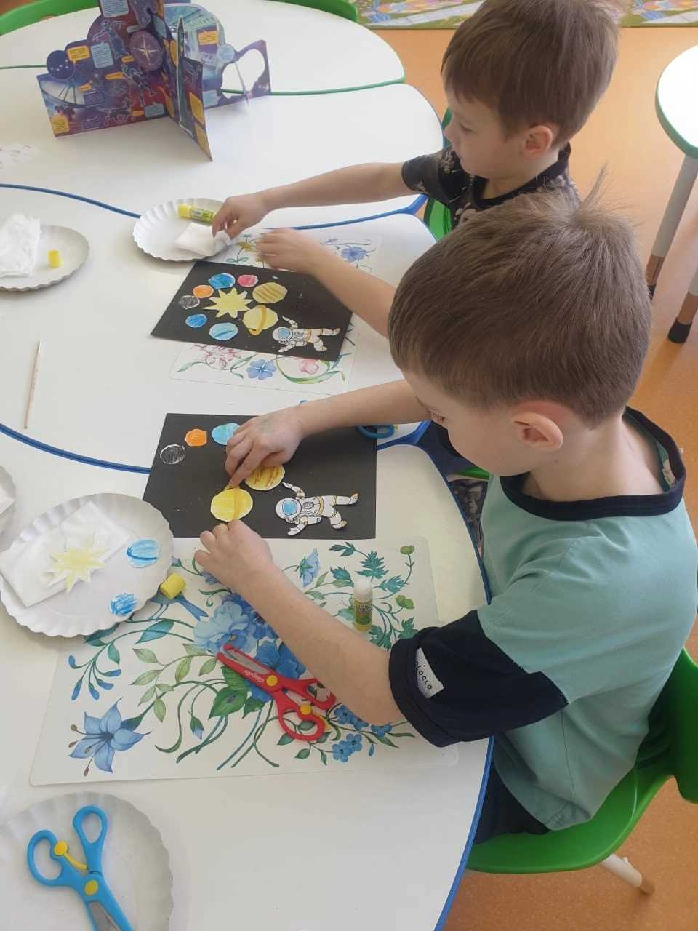
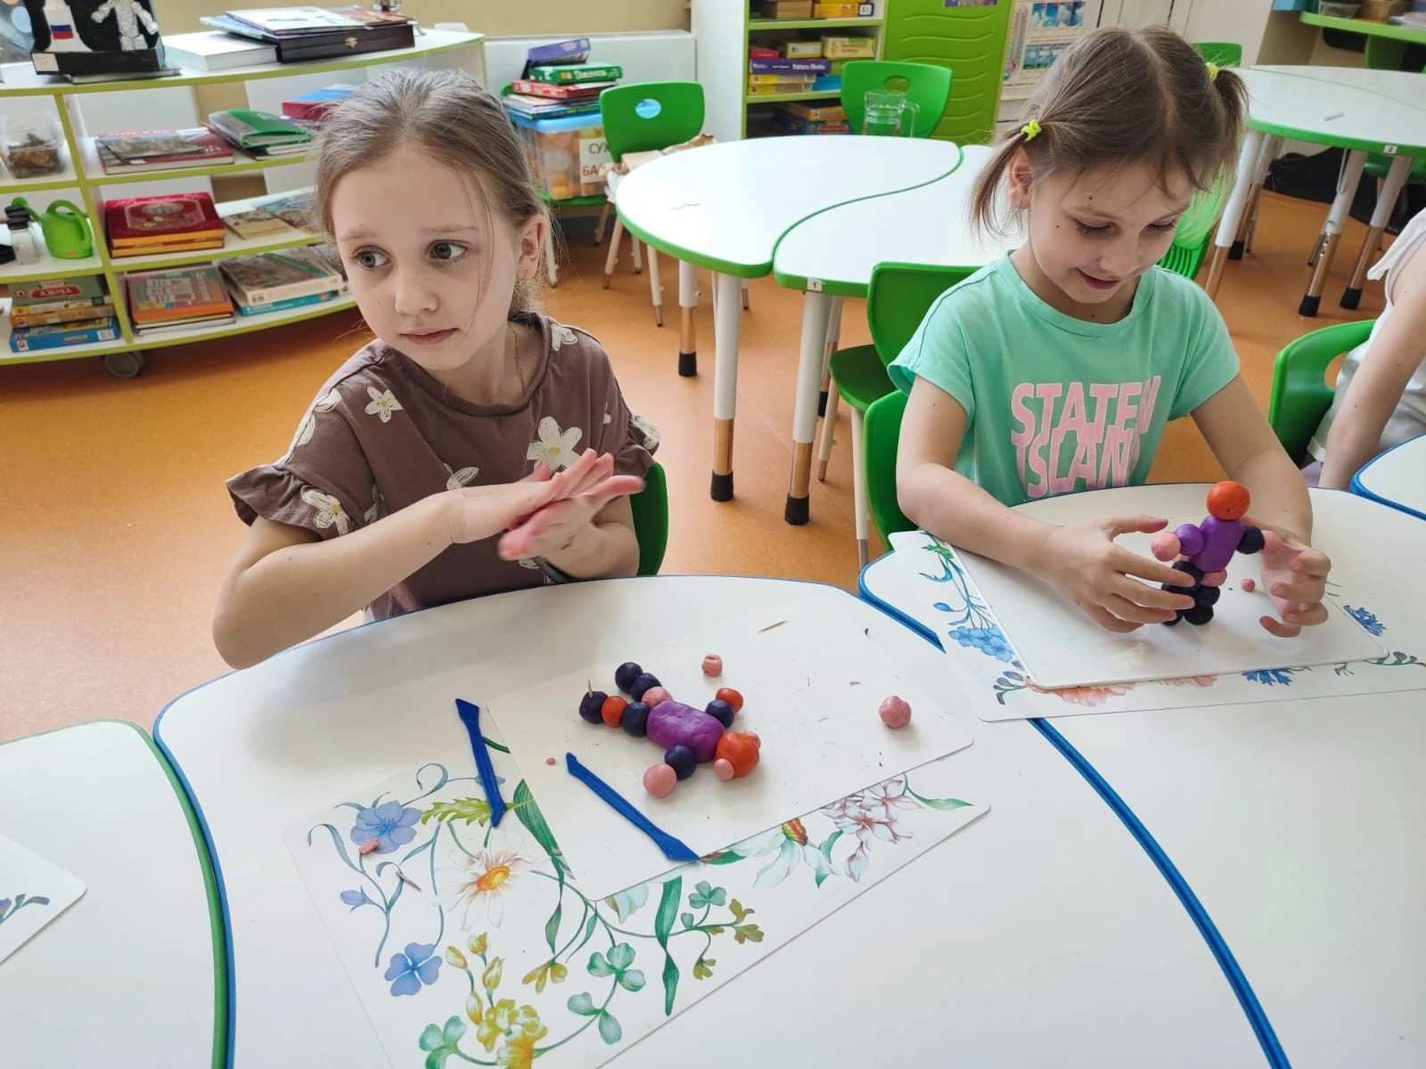
Каникулярная неделя: находки вашего ДО
(игры и творчество ко Дню Космонавтики)
07.04.2025-13.04.2025
Продуктивная деятельность на тему «Космос»
Краткий комментарий Бумажное моделирование «Космос»

